Slide 1
ĽUDSKÉ PRÁVA

Slide 2
Ľudské práva
= práva fyzických osôb, kt. vyplývajú z príslušnosti k ľudskému rodu. Týkajú sa rôznych oblastí, v kt. jedinec nemá podliehať kontrole štátu, pokiaľ zároveň rešpektuje zákony. Vychádzajú z ľudskej prirodzenosti a princípov humanity.
oprávnenia prislúchajúce jednotlivcovi, umožňujú naplno rozvíjať rozumové a špeciálne schopnosti, znalosti človeka;
vychádzajú z ľudskej prirodzenosti, podčiarkujú dôstojnosť a jedinečnosť človeka.

Slide 3
Prirodzené práva
Pojem ĽP je odvodený od prirodzeného práva = má ich každý človek, bez ohľadu bydliska, rasy, etnika či národnosti, náboženstva, polit. presvedčenia
Prirodzené práva sú univerzálne = práva vlastné každému človeku
Prirodzené práva sú večné a nemenné
(napr. p. na život, p. na rovnosť, p. na majetok...)

Slide 4
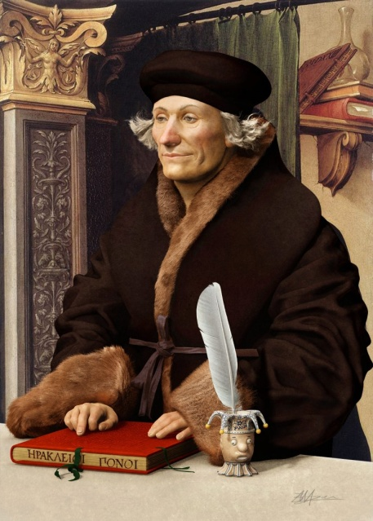
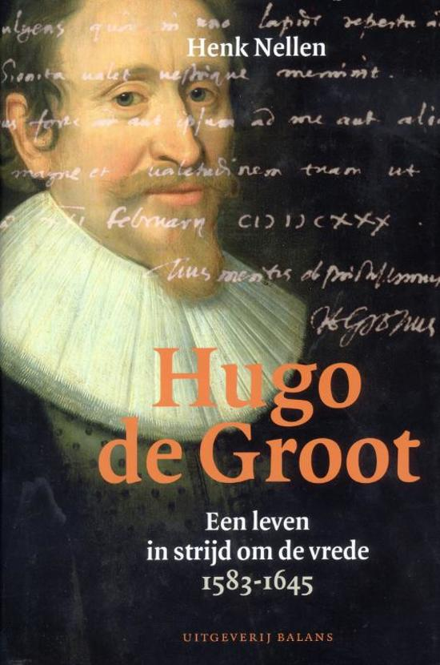
história
Sformovali sa v renesancii
Zástancovia: Erasmus Rotterdamský a Hogo Grotius
Zdôrazňovali, že rozum a inteligencia sú prameňom prirodzeného práva

Slide 5
Základná zásada ľudských práv:
Sloboda jedného človeka sa končí tam, kde začína sloboda iného človeka.
Základné práva a slobody jednotlivca sú ohraničené slobodami iných a dobrom spoločnosti;
ide o vzťah jednotlivca a spoločnosti.

Slide 6
Vlastnosti ľudských práv:
Univerzálne – platné pre všetkých;
Nezrušiteľné – ani zmena režimu ich nemôže zrušiť, nie sú darované štátom, sú vlastné všetkým ľudským bytostiam;
Nepremlčateľné – nezaniknú uplynutím určitého času, nemožno o ne prísť tým, že ich jednotlivec neuplatňuje;
Nescudziteľné – nemožno sa ich vzdať ani ich odovzdať inej osobe.

Slide 7
Rozdiel:
Ľudské práva = prirodzené práva každého človeka, ktoré sú súčasťou medzinárodných dokumentov;
Občianske práva = sú ľudské práva, kt. sú súčasťou najdôležitejšieho dokumentu štátu (ústavy), cez ne sa človek prejavuje ako občan, zapája sa do verejného života.
- garantuje ich štát

Slide 8
ĽP v Ústave SR
Ústava SR deklaruje občianske práva a slobody v 2.hlave ústavy na základe Listiny základných práv a slobôd (prijatý v Československu 1991)
Medzinárodné dokumenty o ľudských právach (ratifikované štátom) majú prednosť pred zákonom štátu

Slide 9
2. hlava Ústavy SR: Základné práva a slobody
Oddiely:
Základné ľudské práva a slobody
– právo na život, sloboda myslenia, svedomia, náboženského vyznania
Politické práva – sloboda prejavu, právo na informácie, petičné právo, volebné právo...
Právo národnostných menšín a etnických skupín – právo rozvíjať vlastnú kultúru, právo vzdelávať sa v materinskom jazyku, používať ich jazyk v úradnom styku...

Slide 10
2. hlava Ústavy SR: Základné práva a slobody
Hospodárske, sociálne a kultúrne práva – právo na prácu, právo na odmenu za prácu, právo na štrajk, právo združovať sa v odborových organizáciách, právo na ochranu zdravia, rodiny, právo na vzdelanie...
Právo na ochranu životného prostredia a kultúrneho dedičstva – p. na priaznivé životné prostredie, povinnosť chrániť a zveľaďovať živ. prostredie a kultúrne pamiatky, p. na pravdivé informácie o stave živ. prostredia

Slide 11
2. hlava Ústavy SR: Základné práva a slobody
Právo na súdnu a inú právnu ochranu – p. na súdnu ochranu, p. na náhradu škody spôsobenej nezákonným rozhodnutím súdu...

Slide 12
Generácia ľudských práv:
Generácia – klasické práva – osobné, občianske a politické práva
Generácia – práva hospodárske, sociálne, kultúrne
Generácia – práva solidarity

Slide 13
1. Generácia ľudských práv:
občianske a politické práva
majú univerzálny charakter
formulované v 18. str. počas burž. revolúcií
Základné (osobné) práva – právo na život, p. na bezpečnosť, nedotknuteľnosť osoby a súkromia, osobná sloboda, zachovanie dôstojnosti, ochrana listového tajomstva, sloboda myslenia, sloboda vierovyznania, rovnosť pri zaobchádzaní, právo na spravodlivý trest, prezumcia neviny, právo na súkromie, p. na ochranu majetku, ...)

Slide 14
1. Generácia ľudských práv:
občianske a politické práva
politické práva – vyjadrujú aktívnu účasť občanov na pol. rozhodovaní
- volebné právo (aktívne, pasívne), sloboda prejavu, p. na informácie, petičné p., právo zhromažďovania, združovania, právo navrhnúť a uskutočniť referendum

Slide 15
2. Generácia ľudských práv:
20. str. – práva hospodárske, sociálne, kultúrne – zaručujú minimálny štandard životnej úrovne, podporujú rozvoj osobnosti
závisia od konkrétnej vlády danej krajiny
= programové práva

Slide 16
2. Generácia ľudských práv:
sú definované v medzinárodných dokumentoch:
Všeobecná deklarácia ľudských práv (OSN), Európsky dohovor o ochrane ľudských právach a základných slobôd (Rada Európy), Medzinárodným paktom o hosp., sociálnych a kultúrnych právach

Slide 17
2. Generácia ľudských práv:
– p. zakladať odborové organizácie, p. na štrajk, p. na slobodnú voľbu povolania, p. na odmenu za prácu, p. na zákonné vymedzenie prac. času, p. na spravodlivé prac. podmienky, p. na odpočinok a platenú dovolenku, p. na vzdelanie, p. na ochranu zdravia; p. na sociálne poistenie, p. na primeranú životnú úroveň,

Slide 18
3. Generácia ľudských práv:
práva solidarity
dôvodom sformovania sú:
globálne problémy (hrozba jadrového konfliktu, ekologické krízy, zväčšovanie ozónovej diery, hrozba preľudnenia planéty, nedostatok potravín), ktoré presahujú hranice jednotlivých štátov a ohrozujú ľudstvo ako celok;
potreby zaostávajúcich krajín tretieho sveta – chudoba, pozostatky kolonializmu, drancovanie prírodného bohatstva

Slide 19
3. Generácia ľudských práv:
práva solidarity
p. na zdravé životné prostredie, p. na život v mieri, p. národov slobodne disponovať s ich prírodným bohatstvom, práva menšín, právo národov na sebaurčenie, právo na rovnosť, právo na samostatný hos., kul. a sociálny rozvoj...

